Slide 1
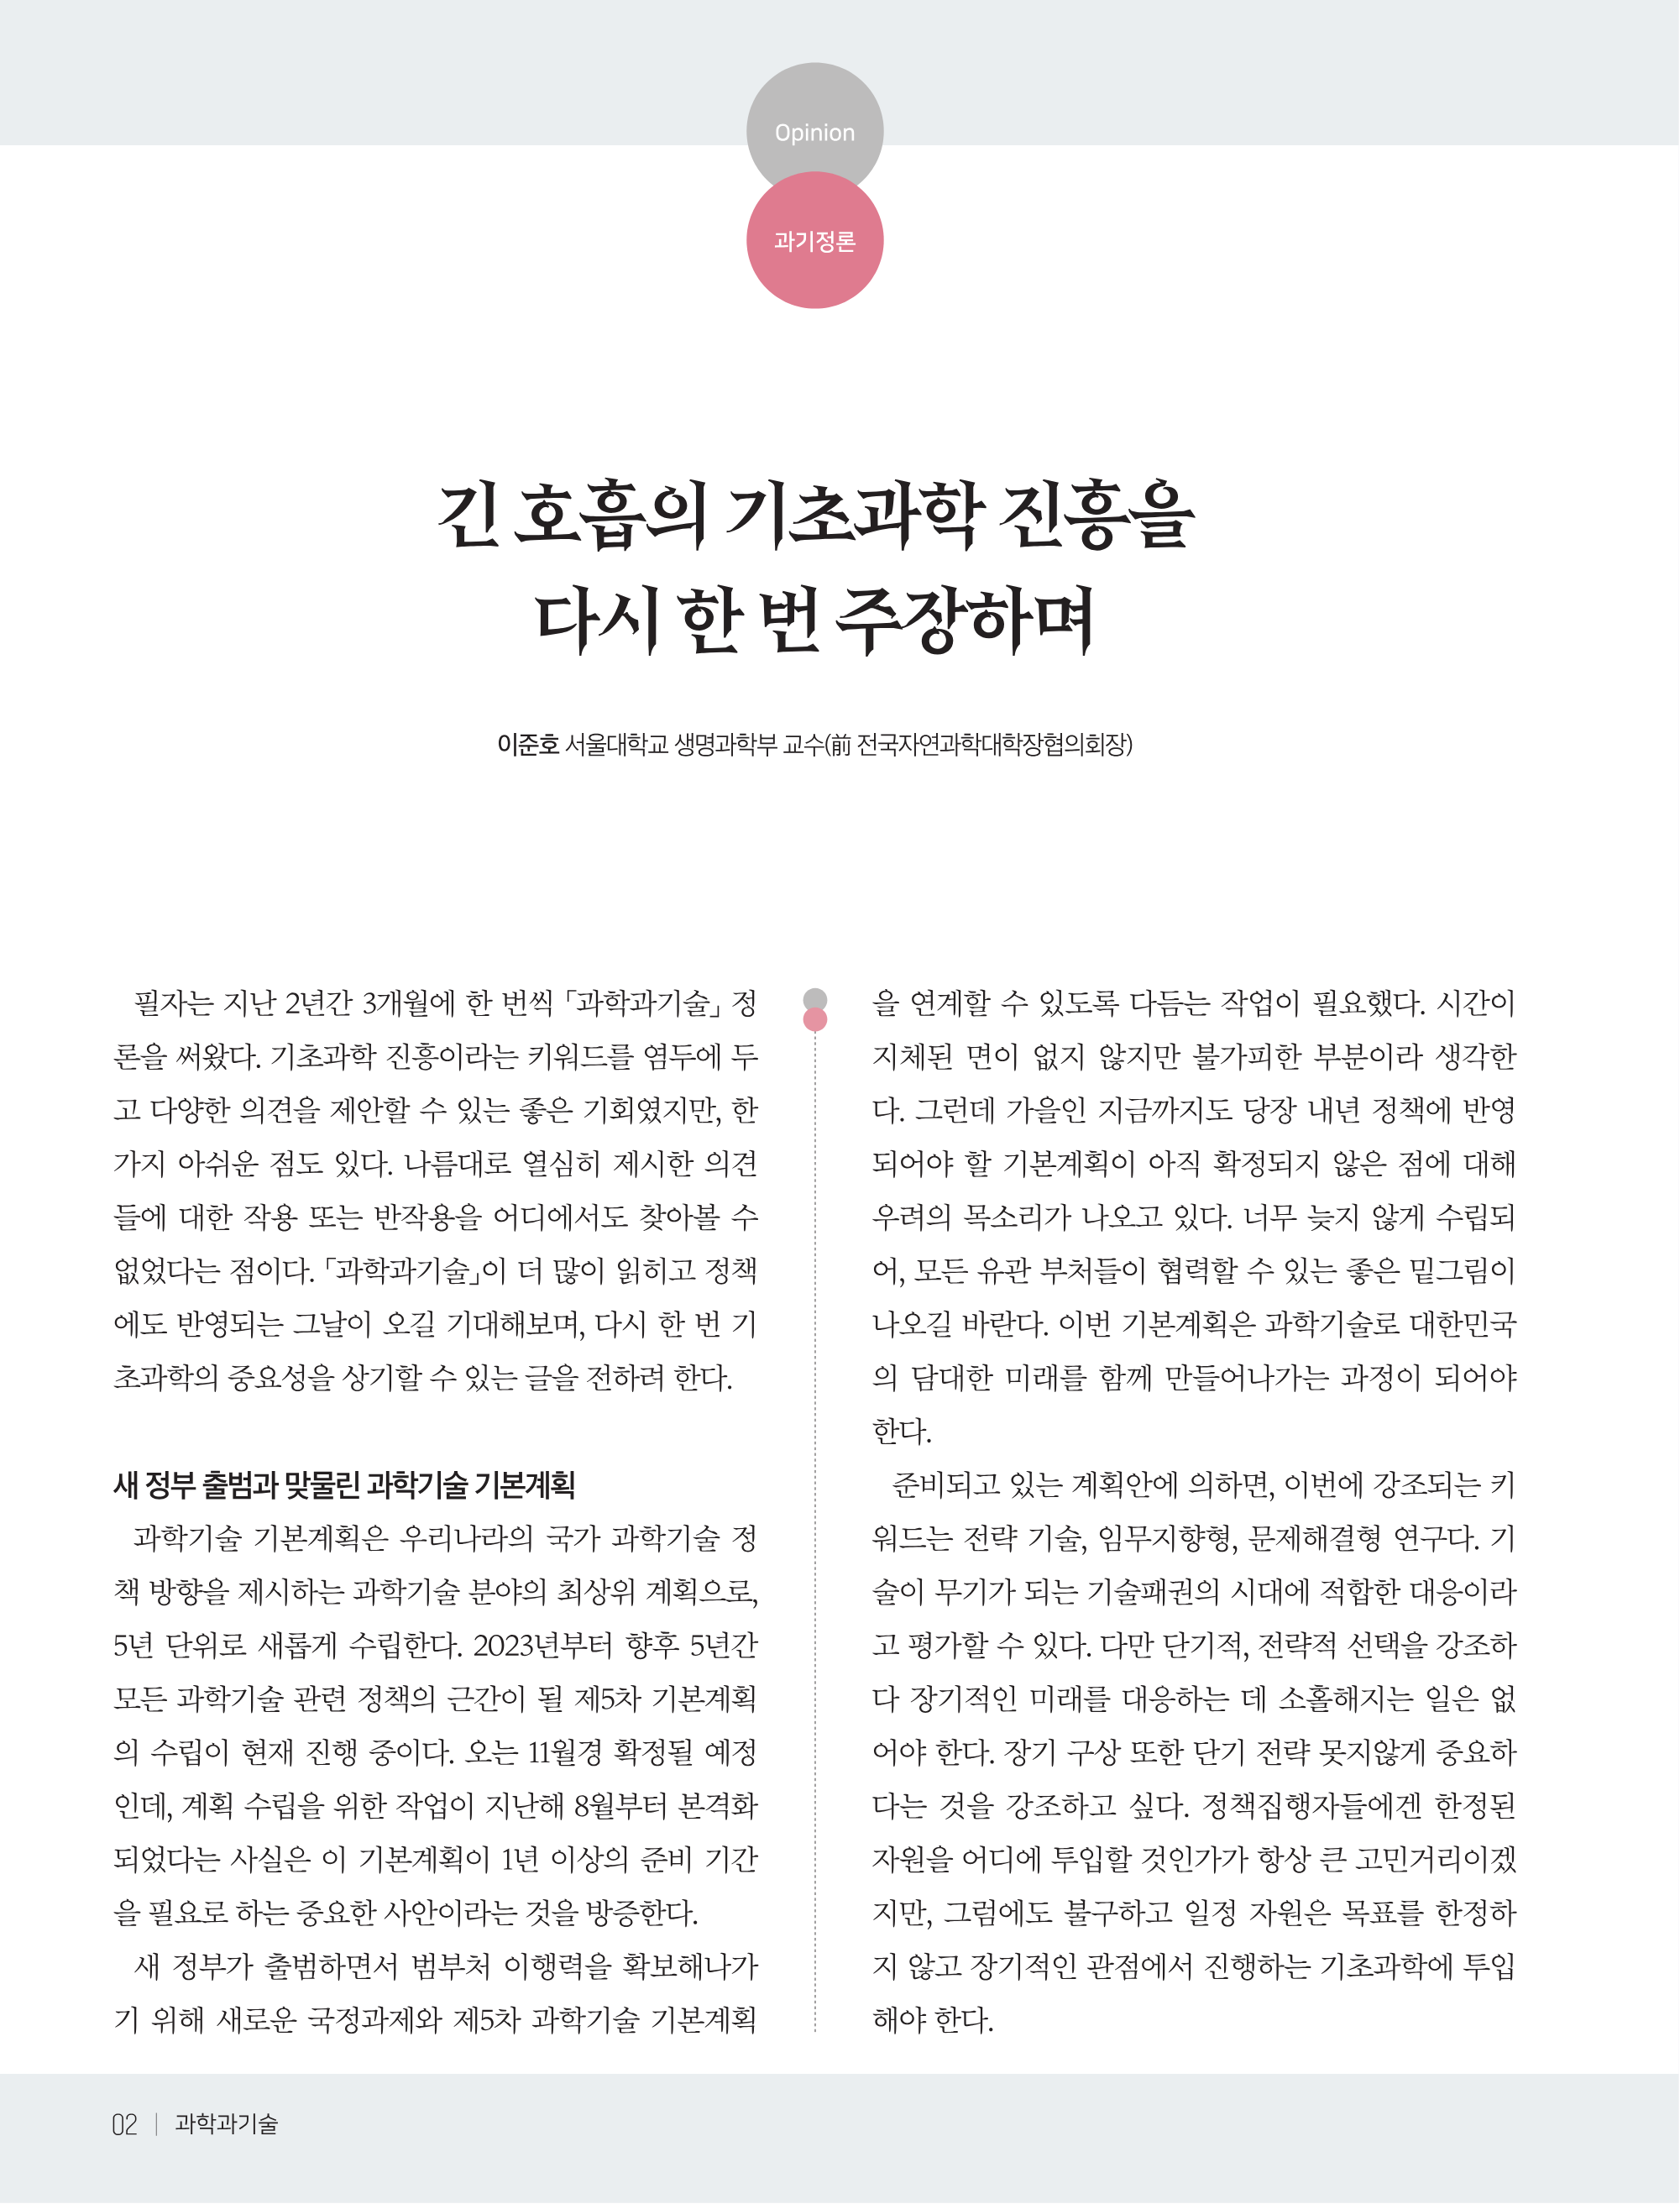
2022. 10월

Slide 2
